Slide 1
PROJET 2 — PLANIFICATION · 1/6
Planification du projet « Deal »
• Application web interactive de publication, recherche et consultation de petites annonces.
DEAL · Travail de groupe

Slide 2
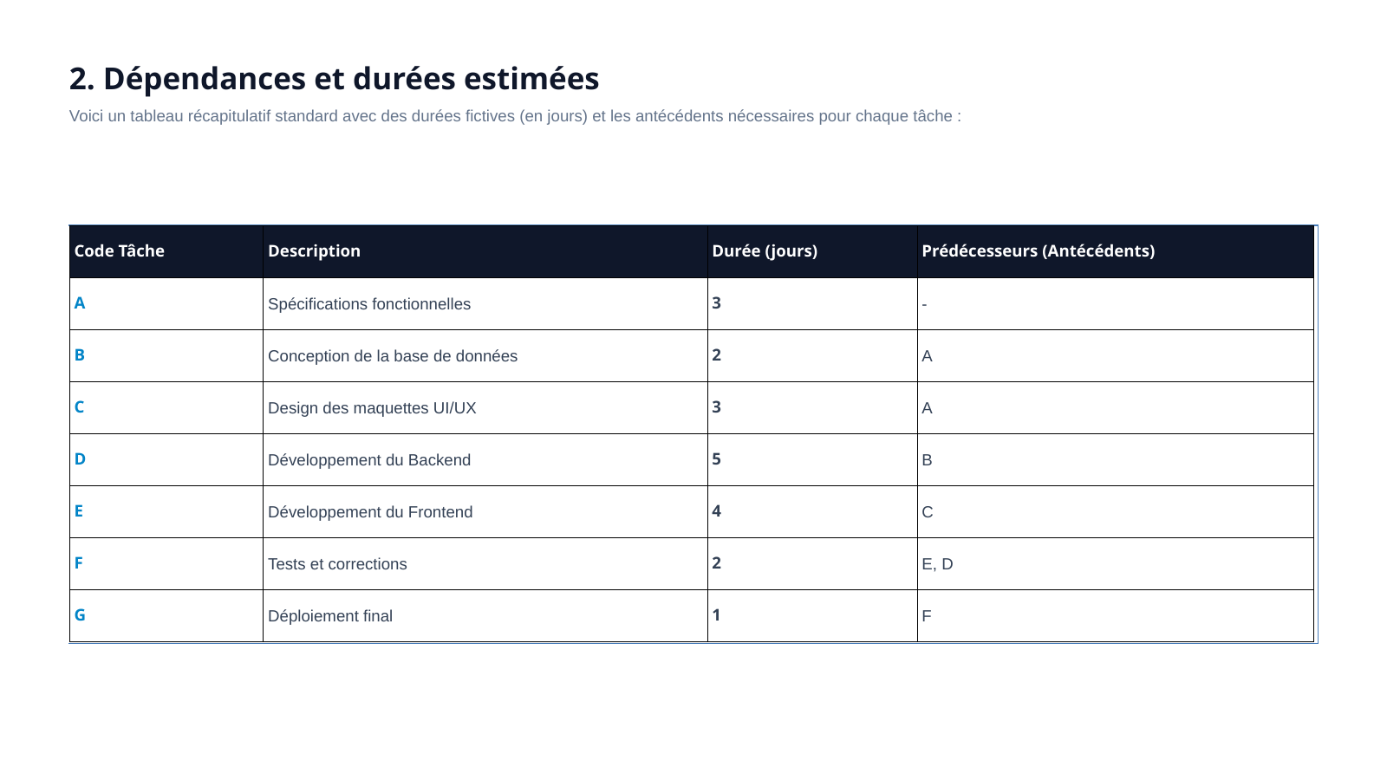
PROJET 2 — PLANIFICATION · 2/6
7 tâches principales
• Code | Tâche
• A | Cahier des charges et spécifications
• B | Conception de la base de données (MCD)
• C | Design UI/UX et maquettes
• D | Développement Backend
• E | Développement Frontend
• F | Tests et corrections
• G | Déploiement en production
DEAL · Travail de groupe

Slide 3
PROJET 2 — PLANIFICATION · 3/6
Tableau des tâches
• Tâche | Description | Durée (jours) | Prédécesseurs
• A | Spécifications fonctionnelles | 3 | —
• B | Conception de la base de données | 2 | A
• C | Design des maquettes UI/UX | 3 | A
• D | Développement du Backend | 5 | B
• E | Développement du Frontend | 4 | C
• F | Tests et corrections | 2 | E, D
• G | Déploiement final | 1 | F
DEAL · Travail de groupe

Slide 4
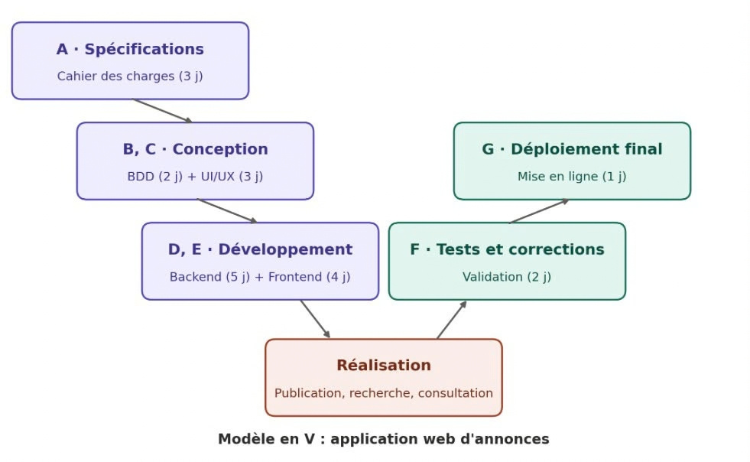
PROJET 2 — PLANIFICATION · 4/6
Organisation selon le modèle en V
DEAL · Travail de groupe

Slide 5
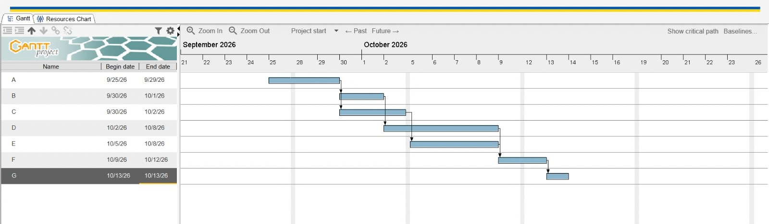
PROJET 2 — PLANIFICATION · 5/6
Planification temporelle
DEAL · Travail de groupe

Slide 6
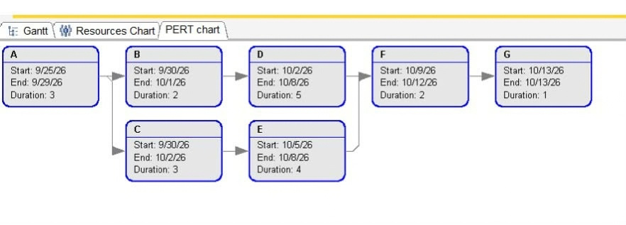
PROJET 2 — PLANIFICATION · 6/6
Dépendances et chemin critique
DEAL · Travail de groupe

